Slide 1
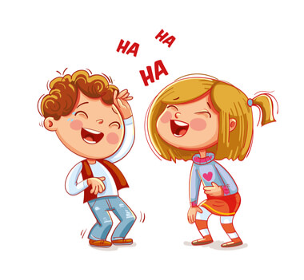
ŠALE I POŠALICE

Slide 2
Zašto i kako 1. april?
Svi smo se barem jednom našalili 1.travnja.
U svijetu se na taj dan, 1.4. obilježava Međunarodni dan šale ili Dan ludosti.
No, znate li gdje i kako je ova tradicija započela?
Ne zna se točno, no pretpostavlja se da potječe čak iz 1564. kada se početkom travnja održavao festival ludosti zvan ''Quirinalia''. Te godine, francuski kralj Karlo IX. je predstavio novi kalendar po kojemu je početak Nove godine pomaknut sa 1. travnja na 1. siječnja. Oni koji nisu slijedili novi zakon Novu godinu su i dalje slavili 01. travnja te su bili ismijavani i proglašavani prvotravanjskim budalama.
Vjerujete li ovome ili mislite da je šala?

Slide 3
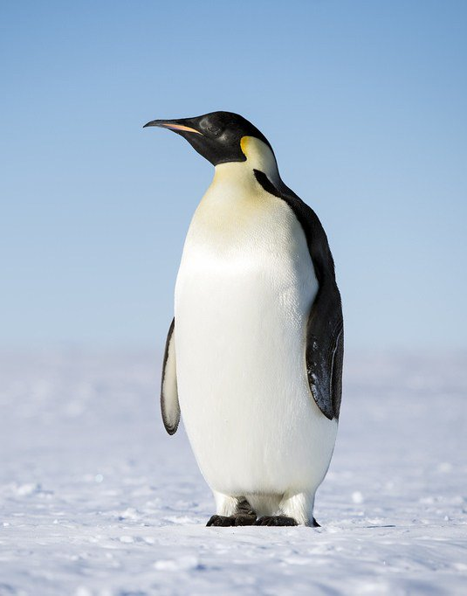
Što su ljudi povjerovali?
Leteći pingvini
Leteći pingvini su možda najpoznatija
prvoaprilska šala u povijesti.
Ne tako davne 2008., BBC je u sklopu emisije Čuda evolucije objavio snimku koja prikazuje jato pingvina u letu.
Kako je poznato da ove ptice ne lete, snimka je privukla golemu pozornost te je vrlo brzo postala veliki internetski hit.
BBC je na kraju emisije objasnio kako su leteći pingvini napravljeni uz pomoć specijalnih efekata.

Slide 4
Nekoliko dječjih šala
Pita otac Ivicu: - Jesi li znao sva pitanja na ispitu? - Jesam! odgovori Ivica. - Kako onda nisi položio?nadoda tata. Usklikne Ivica: - Pa nisam znao odgovore!
Učili u školi brojanje:
- Hajde Perice, izbroji do 10 – reče učiteljica. - 1,2,3,4,6,7,8,9,10.- brzopotezno odgovori Ivica. - A gdje ti je 5-ica?-upita učiteljica - U dnevniku! – usklikne Ivica.

Slide 5
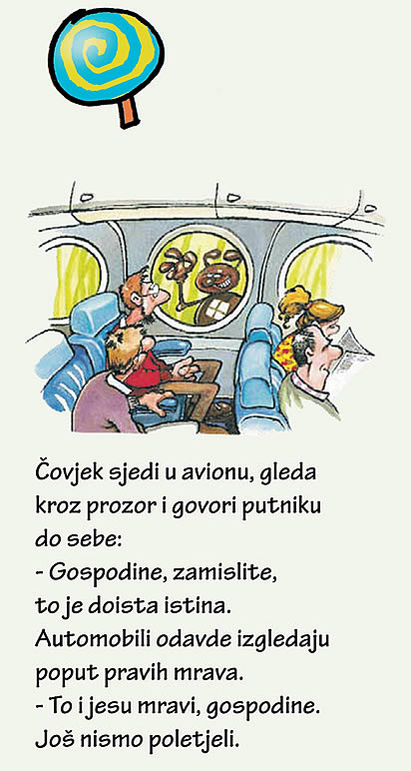
Nekoliko dječjih šala
Učiteljica pita Ivicu: -Koliko je dva i dva?- Ivica 'ko iz topa odgovara: -Četiri.- Na to će učiteljica: -Sjedni, pet.- Ivica: -Aaaaaaa, da, da pet!-

Slide 6
ZADATAK:
ODABERI ZADATAK:
Osmisli i ti jednu šalu i ispričaj je članovima obitelji.
Izmisli neku novu vijest i provjeri hoće li tvoji ukućani povjerovati u nju.

